Slide 1
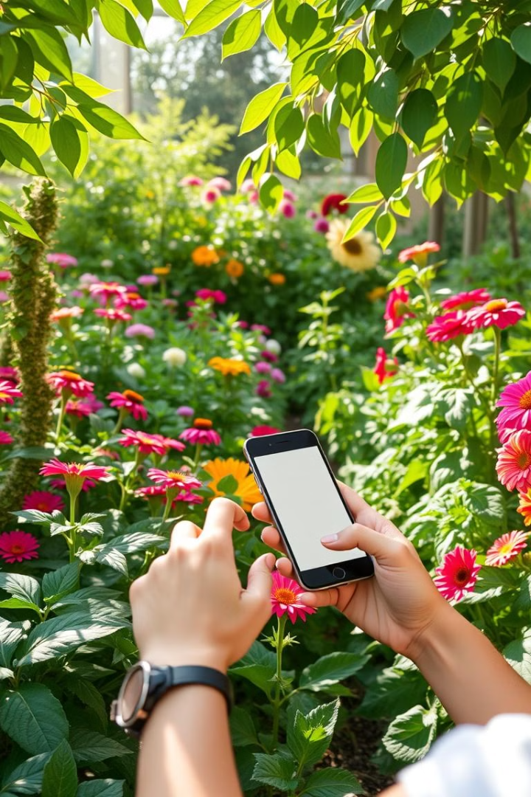

Grow-Smart: Ваш умный садовый помощник
Представляем Grow-Smart - инновационное приложение для садоводов. Оно сочетает удобную разметку участков с умными рекомендациями по уходу за растениями.
Grow-Smart превратит ваш сад в цветущий оазис, даже если вы новичок в садоводстве.
by Adam

Slide 2
Планирование сада с легкостью
Загрузка фото
Разметка участков
Выбор растений
Сфотографируйте свой участок и загрузите его в приложение. Grow-Smart создаст основу для вашего виртуального сада.
Легко отмечайте зоны посадки прямо на фото. Приложение поможет оптимально распределить пространство.
Выбирайте культуры из обширной базы данных. Grow-Smart подскажет, что лучше всего подойдет для вашего климата.

Slide 3
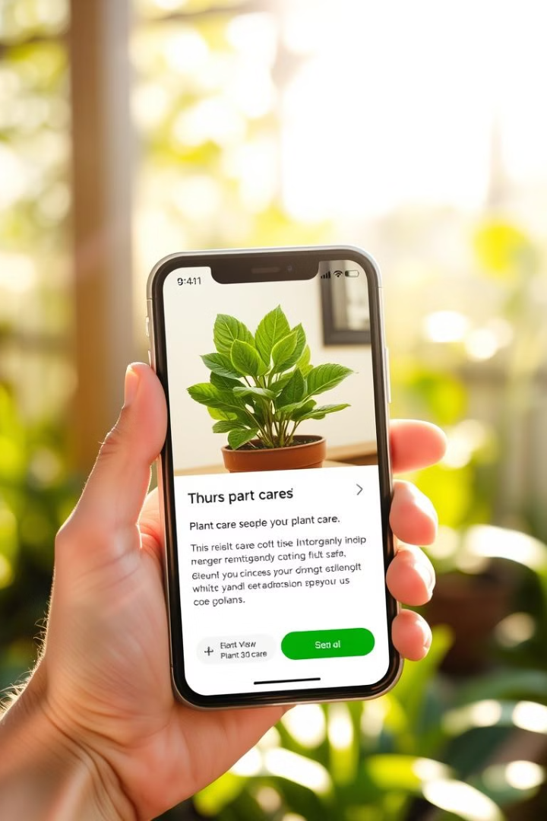
Умные рекомендации по уходу
1
Анализ условий
Grow-Smart учитывает климат, почву и освещение вашего участка. Это основа для персонализированных рекомендаций.
2
Своевременные напоминания
Получайте уведомления о поливе, удобрении и других важных задачах. Ваши растения всегда будут ухожены.
3
Адаптивные советы
Рекомендации меняются в зависимости от погоды и состояния растений. Grow-Smart - ваш личный садовый эксперт.

Slide 4
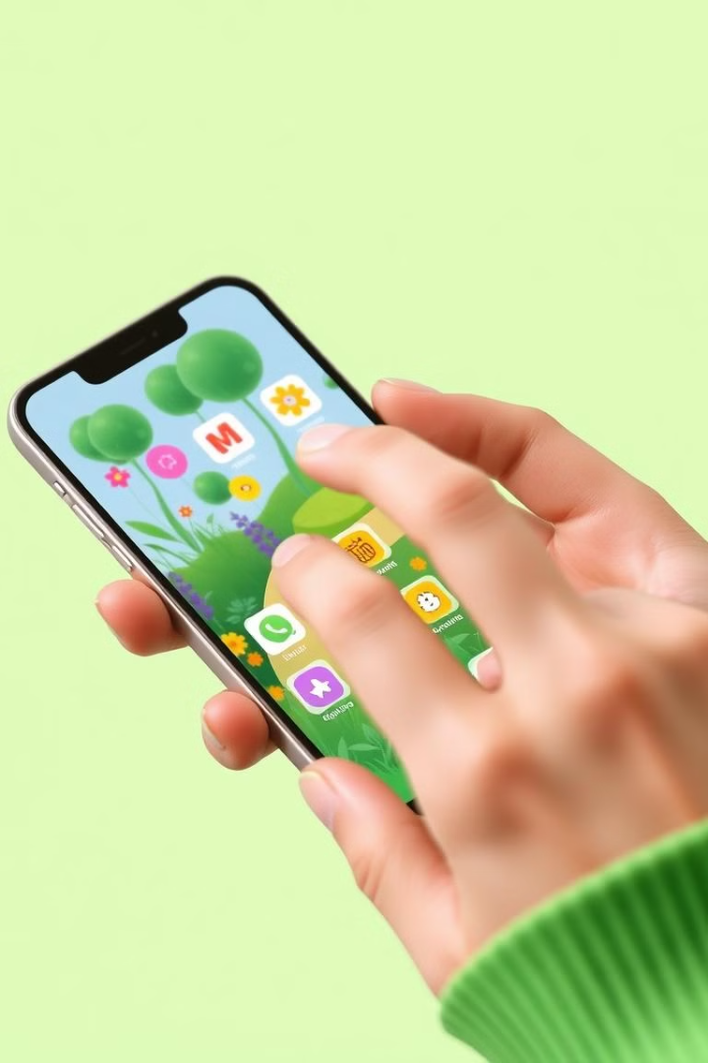
Интуитивно понятный интерфейс
1
Простая навигация
Легко находите нужную информацию и функции. Grow-Smart создан для удобства пользователей любого уровня.
2
Визуальные подсказки
Иконки и иллюстрации делают использование приложения интуитивным. Вы быстро освоитесь с Grow-Smart.
3
Персонализация
Настройте интерфейс под себя. Выберите темы, виджеты и уведомления, которые вам нужны.

Slide 5




Искусственный интеллект для вашего сада
Анализ данных
Прогнозирование
Постоянное обучение
ИИ обрабатывает информацию о вашем саде и тысячах других. Это основа для точных рекомендаций.
Grow-Smart предсказывает потребности растений и возможные проблемы. Вы всегда на шаг впереди.
Система становится умнее с каждым пользователем. Ваш опыт помогает улучшать советы для всех.

Slide 6
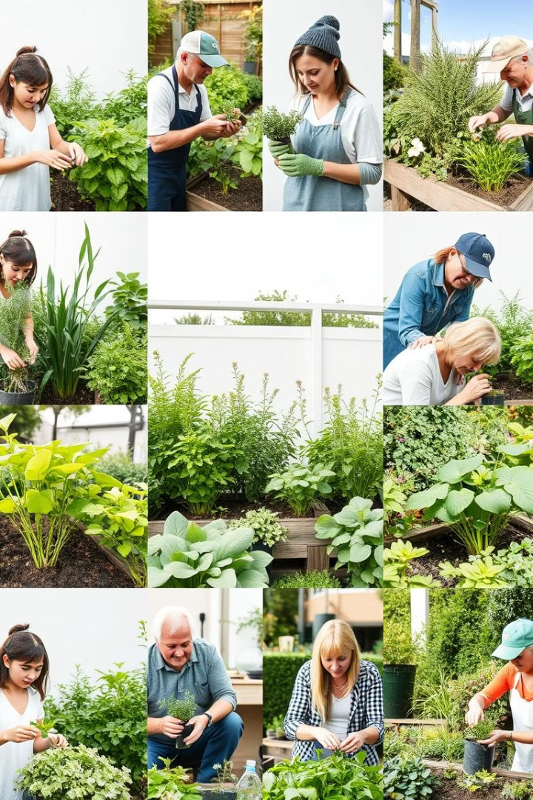



Для садоводов всех уровней
Новички
Пошаговые инструкции и базовые уроки помогут вам начать. Grow-Smart поддержит ваши первые шаги в садоводстве.
Опытные садоводы
Расширяйте свои знания и оптимизируйте процессы. Grow-Smart предложит новые техники и редкие растения.
Семейное хобби
Вовлекайте детей в садоводство с помощью игровых элементов. Grow-Smart сделает уход за садом увлекательным для всех.

Slide 7
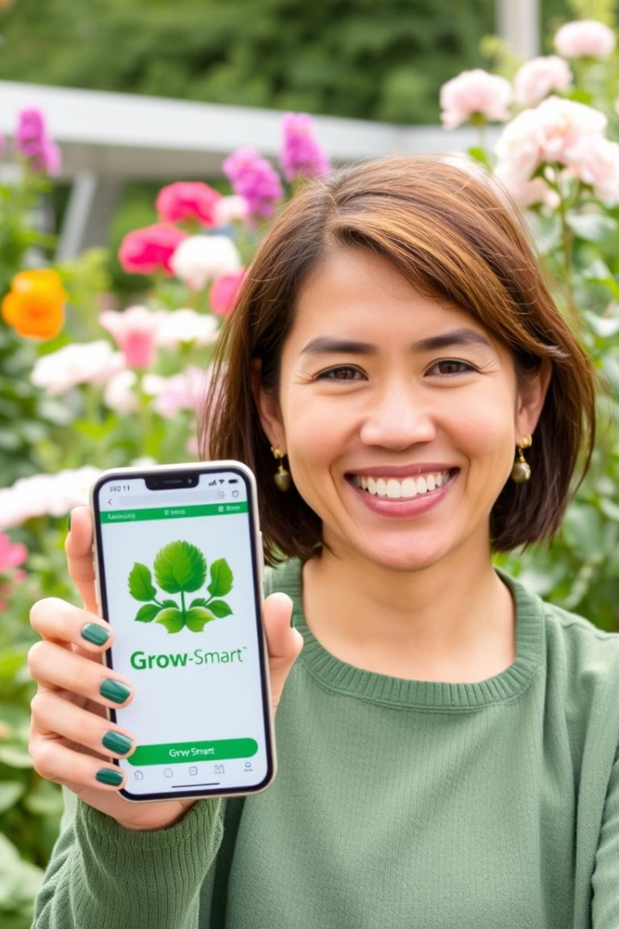
Начните свое садовое приключение с Grow-Smart
1
Скачайте приложение
Grow-Smart доступен в App Store и Google Play. Начните преображение вашего сада уже сегодня.
2
Создайте свой профиль
Расскажите о своем участке и предпочтениях. Grow-Smart адаптируется под ваши нужды.
3
Присоединяйтесь к сообществу
Станьте частью растущей семьи садоводов. Вместе мы создадим более зеленый мир.

